Slide 1
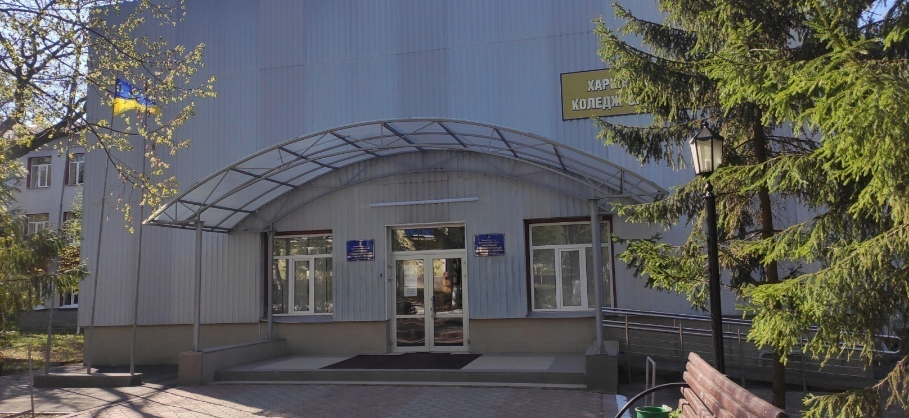
Робота практичного психолога
Форми та методи роботи психолога в інтернатному закладі спортивного профілю.

Slide 2
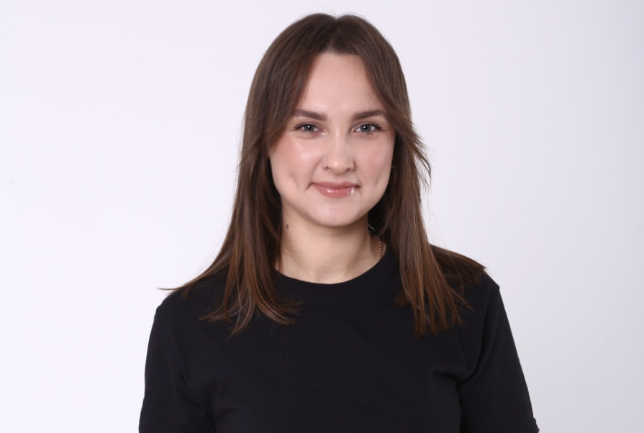

Давайте знайомитися
ЛАВРЕНКО ОЛЕКСАНДРА
АНДРІЇВНА
Магістр психології у 2015 році
ХНУ ім В.Н.Каразіна
Практичний психолог
КЗ “ХФКСП” ХОР
Досвід роботи 8 років
Підвищення кваліфікації:
“Сімейна консультація та психотерапія”
“Арт-терапія у роботі з підлітками”
“Казкотерапія.
«Діти і війна. Навчання технік зцілення»

Slide 3
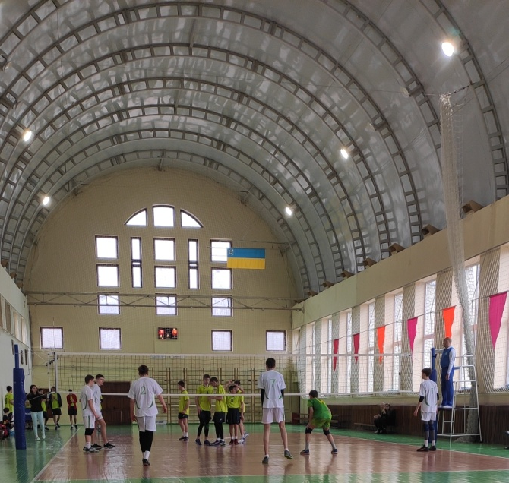
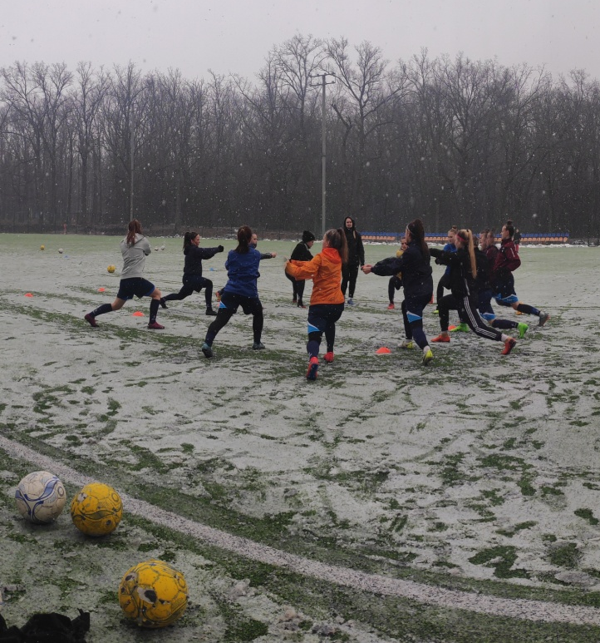
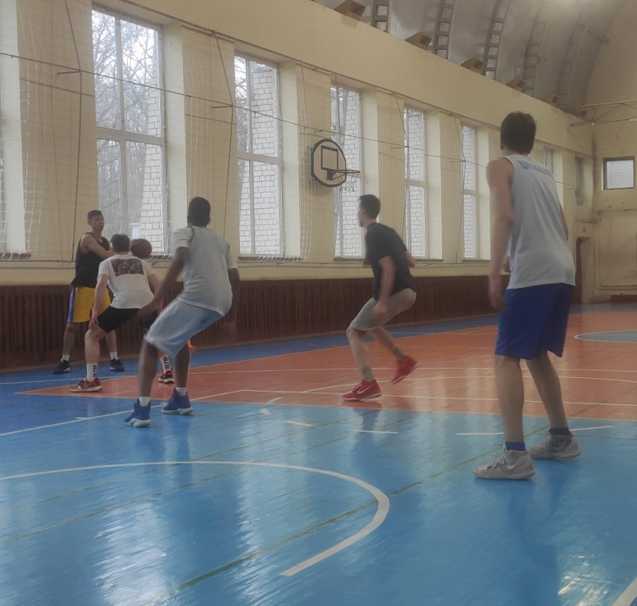
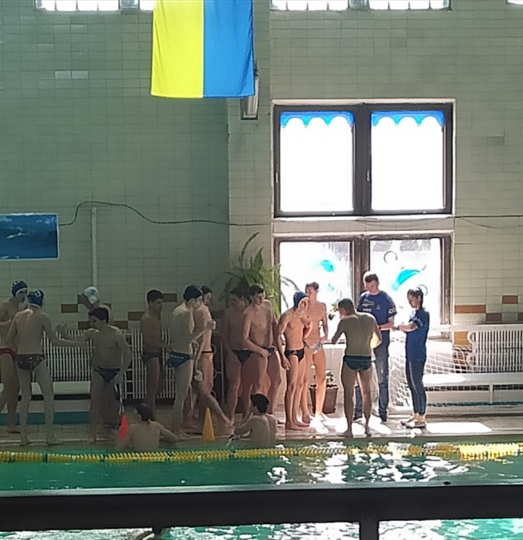
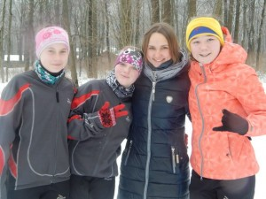
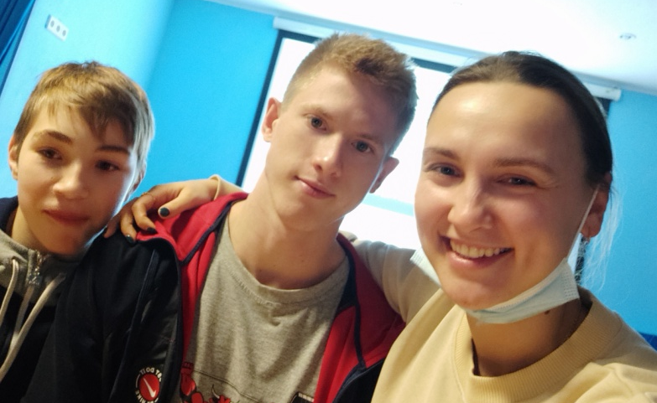

Slide 4
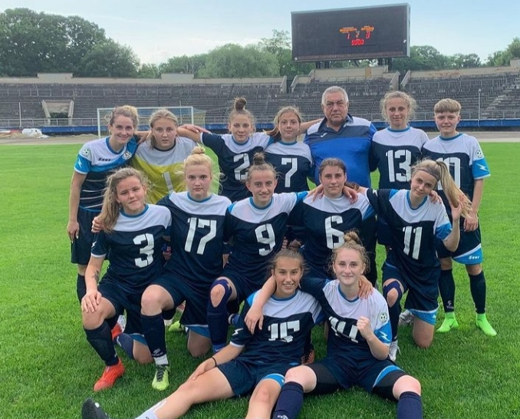
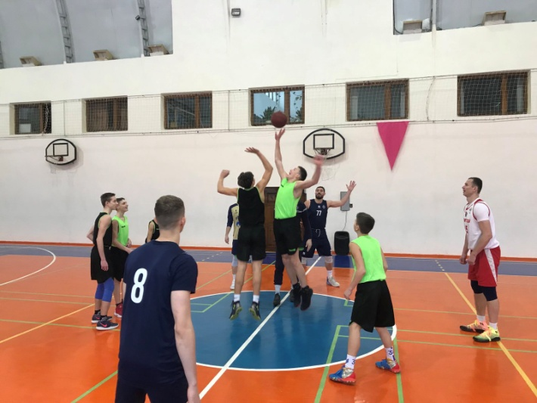
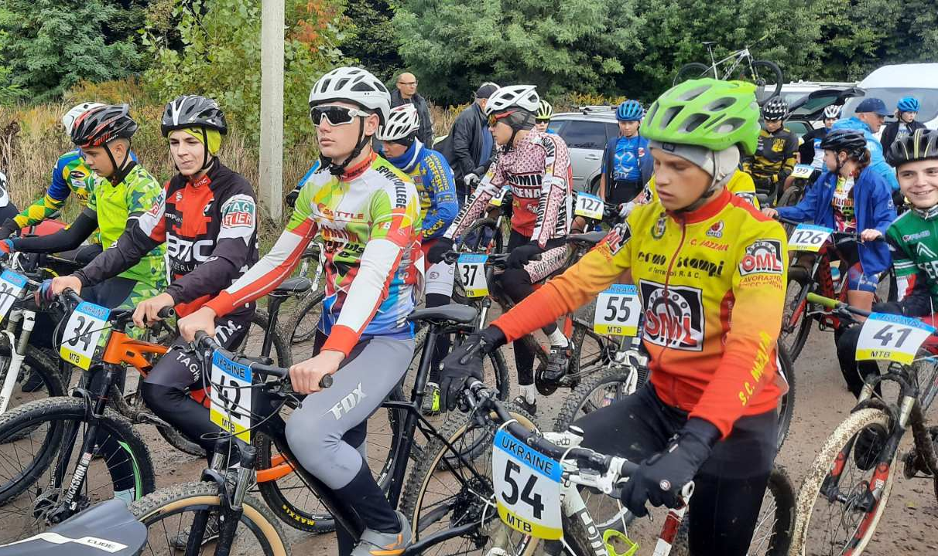
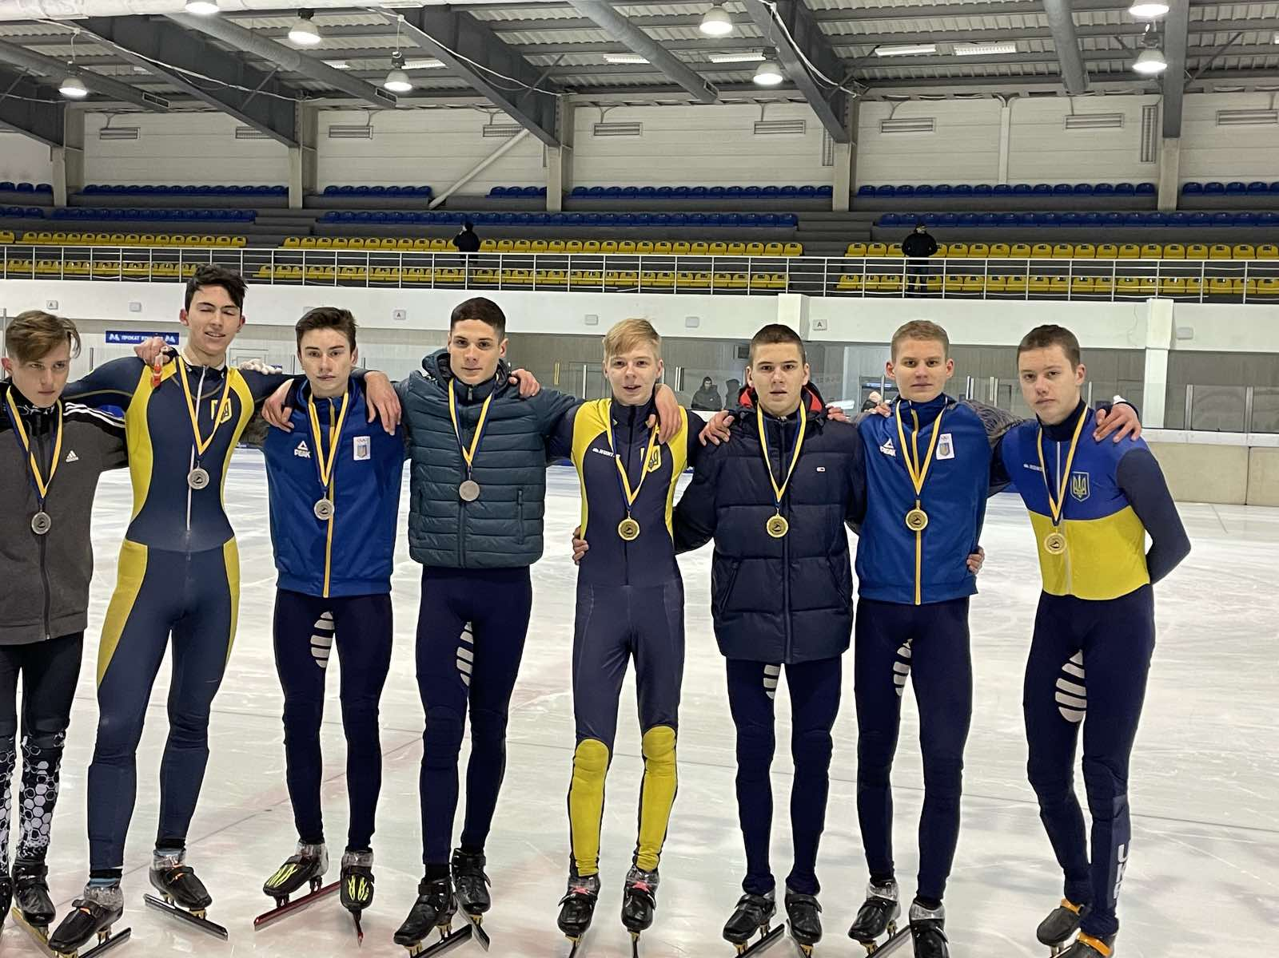
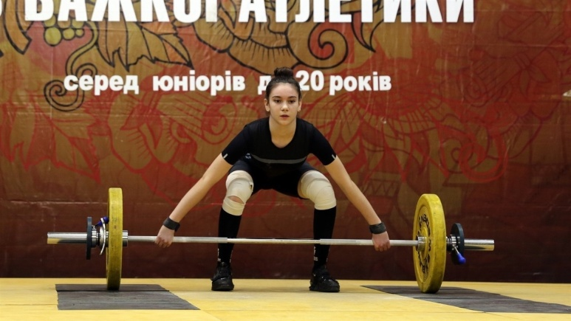

Slide 5
На базі коледжу працює психологічна служба
Основні напрями роботи:
просвітницька
психодіагностична
організаційно-методична
консультативна
корекційно-відновлювальна та розвивальна робота
Основна мета психологічної служби, це – сприяння психічному здоров’ю, освітнім інтересам і розкриттю індивідуальності розвиваючої особистості дитини, діагностика і корекція різного роду труднощів в розвитку та саморозвитку.

Slide 6
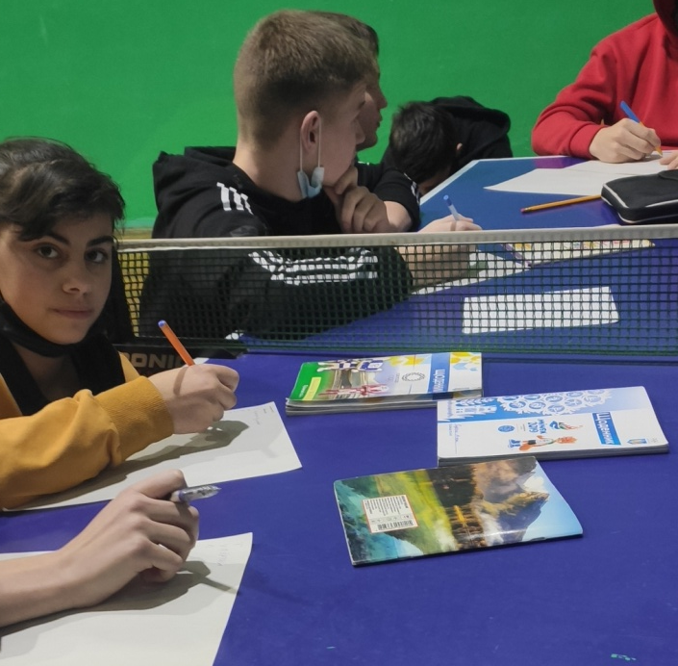
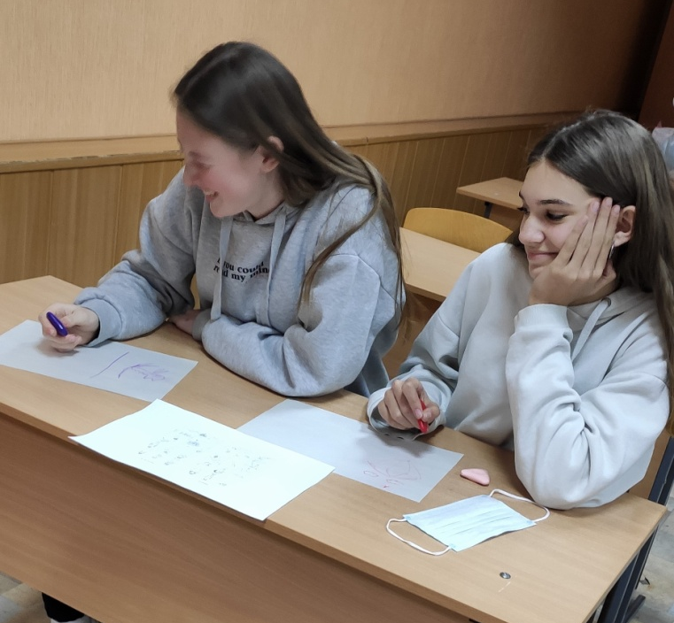
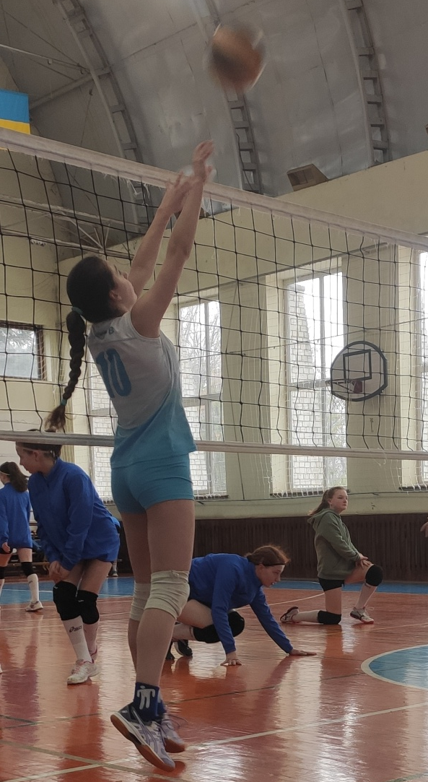
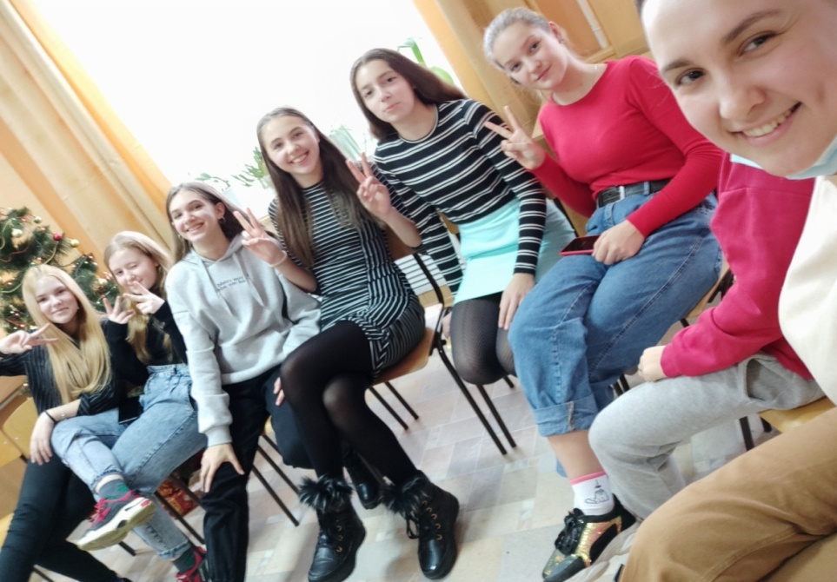

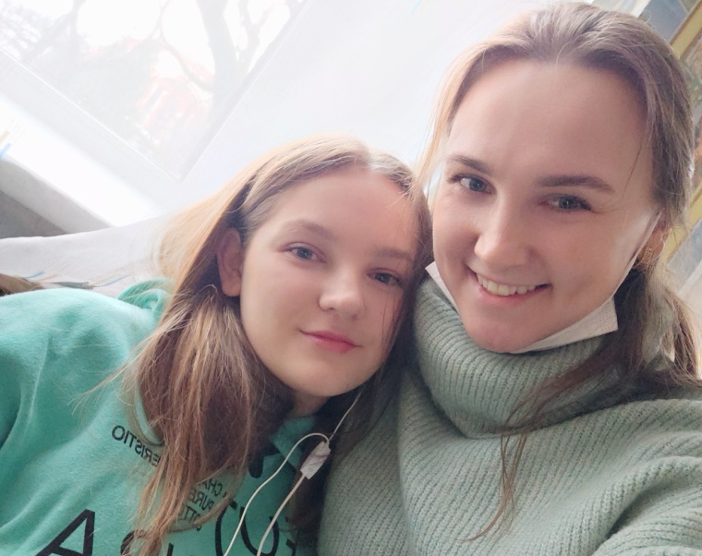

Slide 7
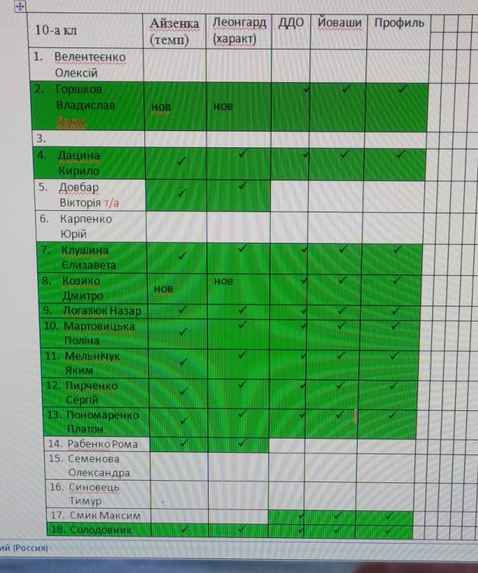
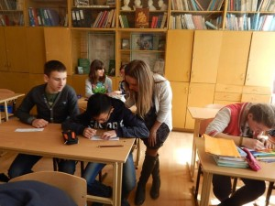
Організаційно-методична робота
Важливою складовою планування діяльності практичного психолога є створення організаційно-методичної бази.
Такими документами є, зокрема:
• річний план роботи;
• щомісячний план роботи;
• індивідуальні картки психолого-педагогічного діагностування; • протоколи індивідуальних консультацій;
• журнал щоденного обліку роботи та інші;
• тижневий графік роботи.
Значна частина робочого часу психолога витрачається на написання різноманітних звітів, планів, розробку діагностичних та корекційних програм, рекомендацій за результатами проведених досліджень тощо. Виконання вказаних видів робіт повинно бути передбачено річним планом.
Психодіагностична робота
Проводиться впродовж всього періоду навчання, виявлення індивідуальних особливостей їх розвитку, визначення причин виявлених порушень розвитку особистості і труднощів в навчанні і спорті.

Slide 8
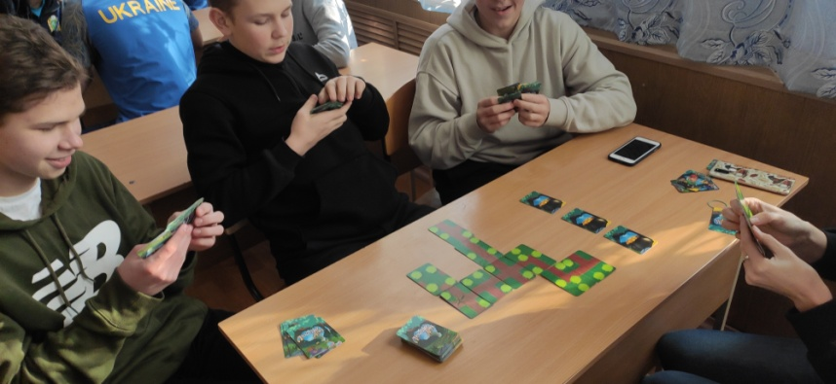
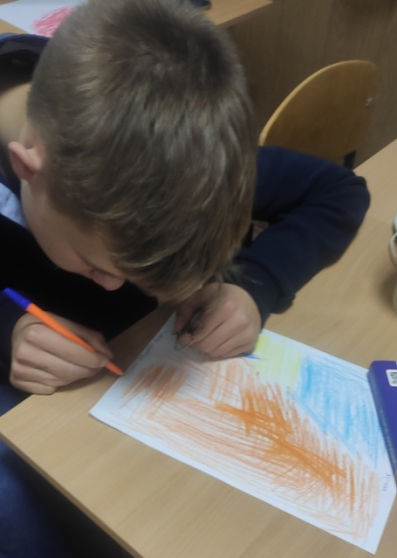
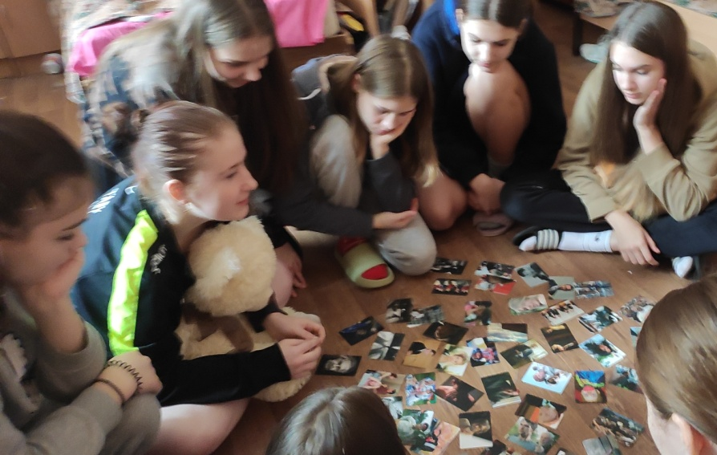
Корекційно-відновлювальна та розвивальна робота
Заняття з елементами тренінгу можуть бути індивідуальними і груповими. В ході їх психолог прагне скоректувати небажані особливості психічного розвитку дитини. Ці заняття можуть бути направлені як на розвиток пізнавальних процесів (пам’ять, увага, мислення), так і на вирішення проблем в емоційно-вольовій сфері, у сфері спілкування і проблеми самооцінки учнів. розвиток комунікативних навичок, презинтація себе в колективі тощо.
Консультування учнів, вчителів, тренерів і батьків
Це робота по конкретному запиту. Психолог знайомить вчителів, тренерів або батьків з результатами діагностики, дає певний прогноз, попереджає про те, які труднощі можуть в майбутньому виникнути у школяра в навчанні, спорті і спілкуванні; при цьому спільно виробляються рекомендації за рішенням виникаючих проблем і взаємодії з дитиною.

Slide 9
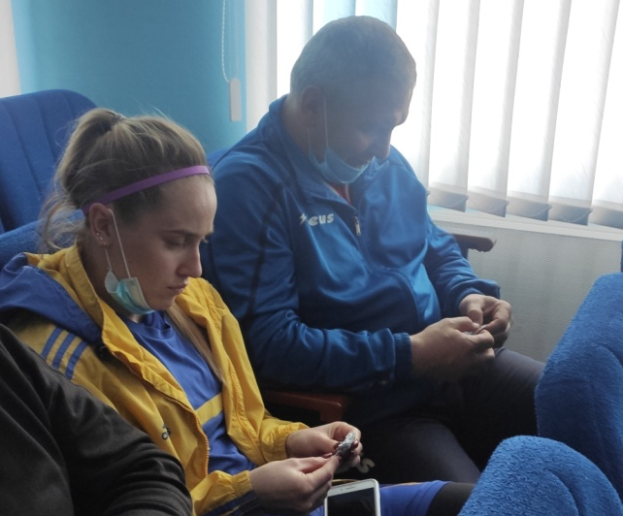
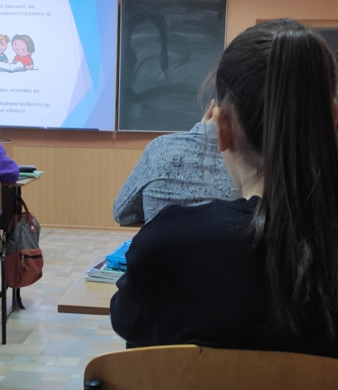
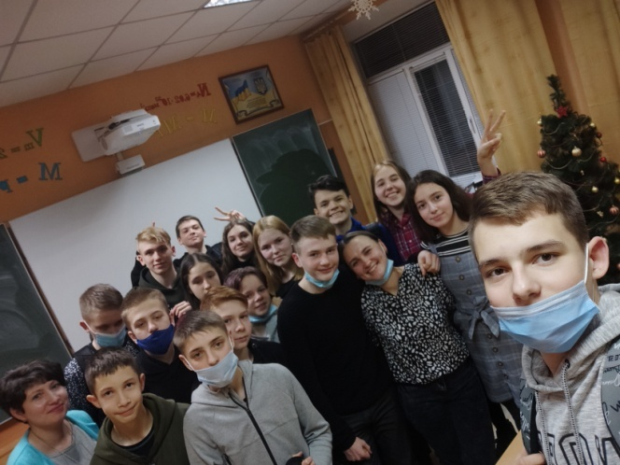
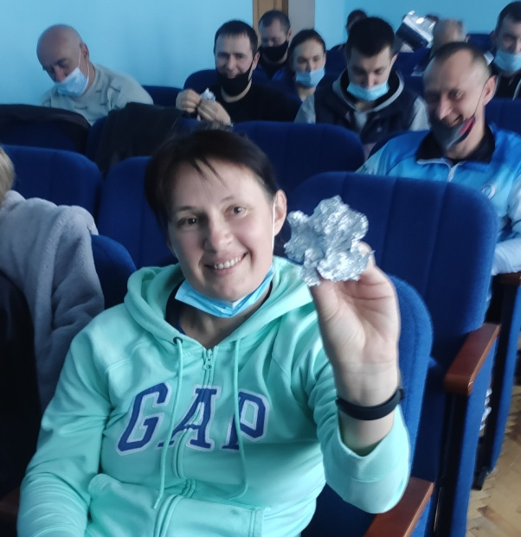
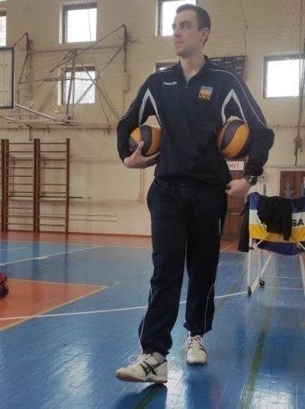
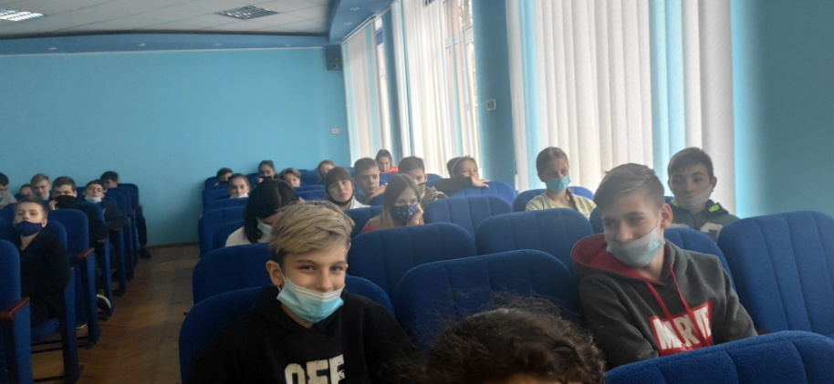
Психологічна просвіта
Полягає в тому, щоб знайомити вчителів, тренерів і батьків з основними закономірностями і умовами сприятливого психічного розвитку дитини. Воно здійснюється в ході консультування, виступів на педагогічних радах і батьківських зборах.

Slide 10
Методи та форми роботи психолога
Методи психологічної роботи - це сукупність прийомів і способів, які використовуються для стимулювання і розвитку потенційних можливостей особистості, конструктивної діяльності щодо зміни несприятливої життєвої ситуації чи розв'язання психологічнх проблем клієнтів.
Для вирішення професійних завдань у своїй практичній роботі використовую різноманітні методи:
Психологічні:
Методи психодіагностики (тестування інтелекту та здібностей, малюнкові та проективні тести, особистісні опитувальники, соціометрія)
Психотерапевтичні методи (соціодрама, ігрова терапія, психосоціальна терапія, сімейна психотерапія, поведінкова терапія, когнітивна, гештальт – терапія та тілесно-орієнтована психотерапія, психосоматика)
Психокорекційні методи (психогімнастика, арт-терапія, казкотерапія)
Психологічне консультування
Соціологічні:
Спостереження,
Методи опитування (інтерв'ю, анкетування)

Slide 11
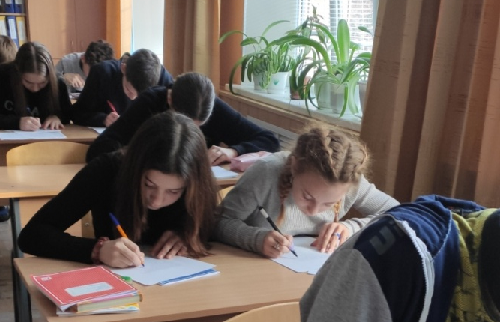
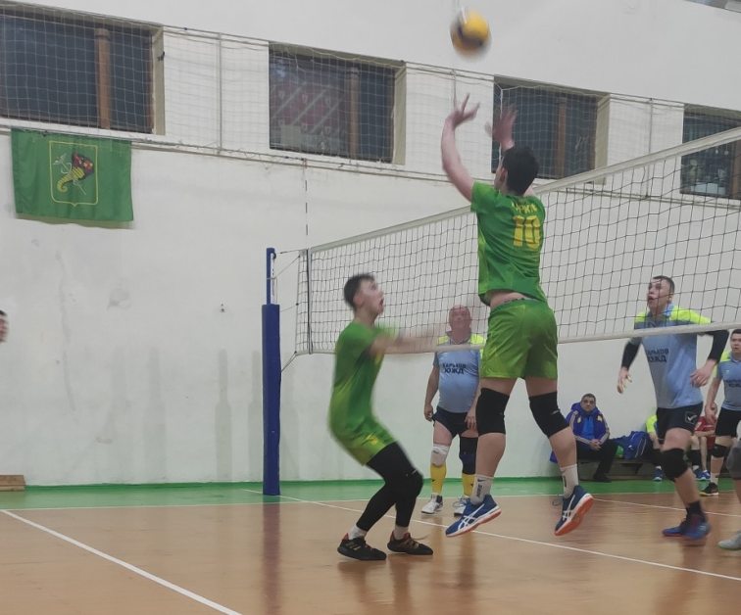
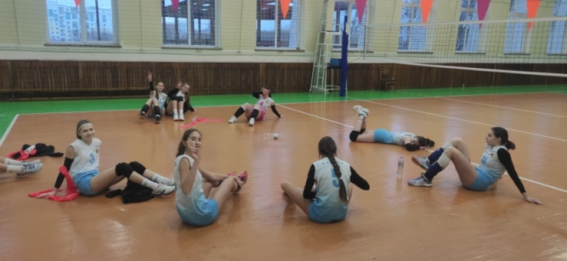
Психологічні методи застосовуються з метою діагностики особливостей індивіда та організації на основі отриманих результатів різних видів психотерапевтичної та психокорекційної роботи.
Окрім психологічних методів психологи у роботі широко застосовую різні види соціологічних методів: спостереження та анкетування.
Тестування - метод психологічної діагностики, провідним організаційним моментом якого є застосування стандартизованих запитань та завдань, що мають певну шкалу значень. Тестовий метод дає змогу з певною мірою точності встановити «актуальний рівень розвитку в індивіда необхідних навичок, знань, особистісних характеристик тощо
Спостереження - візуальне сприйняття і реєстрація значимих щодо об'єкту спостереження фактів.
Тілесно-орієнтована терапія спрямована на подолання внутрішніх психосоматичних бар'єрів і невротичних симптомів з метою досягнення більшої природності, гармонійності й адекватності у вираженні прагнень та почуттів.

Slide 12
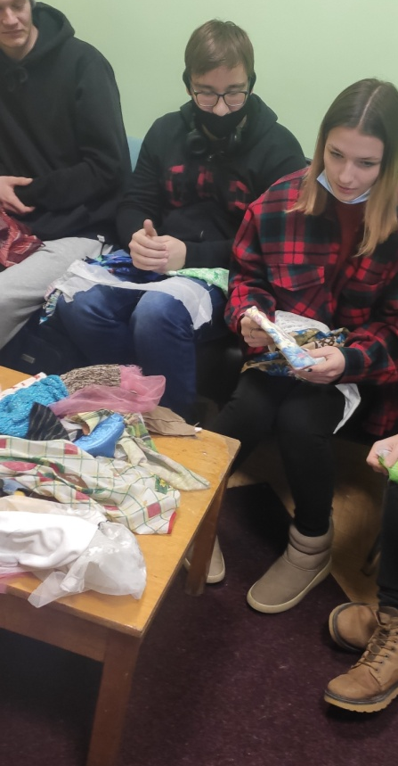
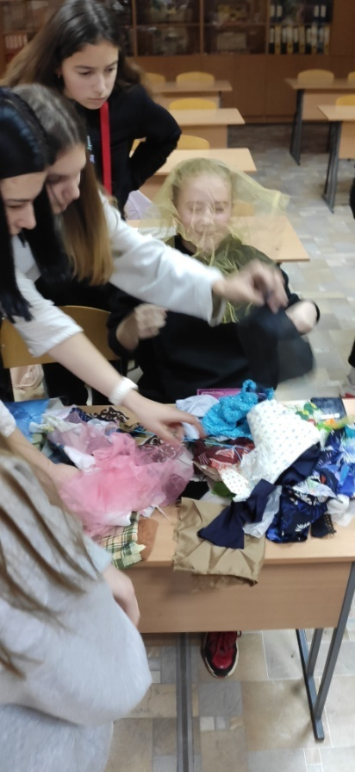
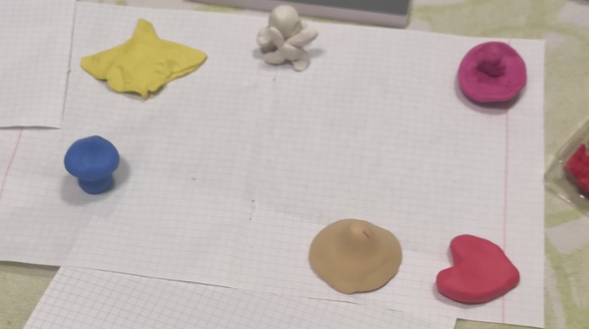
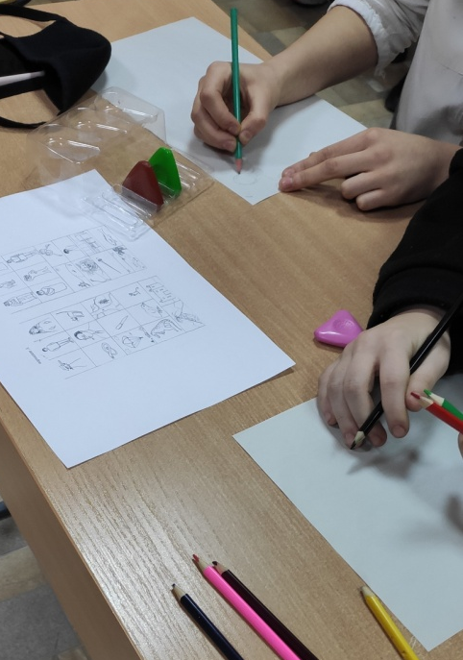
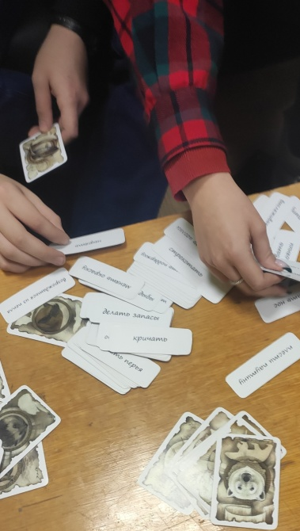
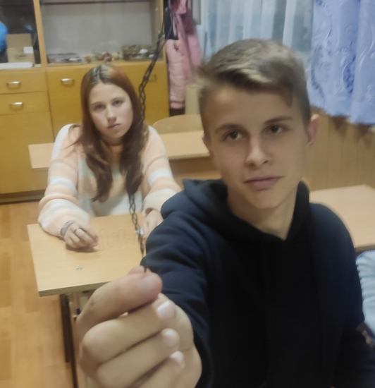

Арт-терапія
метод впливу на психоемоційний та фізичний стан людини за допомогою різних видів художнього та вжиткового мистецтва (малювання, живопис, ліплення, різьба, випалювання, поробки з хутра та тканин, МАК тощо). Фізичний та фізіологічний вплив арт-терапії, полягає в розвитку ідіомоторних та розвиток уяви.
Заняття різними видами художньої діяльності сприяють психологічному розвантаженню, розвитку креативності та індивідуальності особистості, покращенню її самовідчуттів. Групові заняття з арт-крапії сприяють також формуванню навичок спілкування між людьми, що, в свою чергу, полегшує їм соціальну адаптацію в різних мікросоціумах.

Slide 13
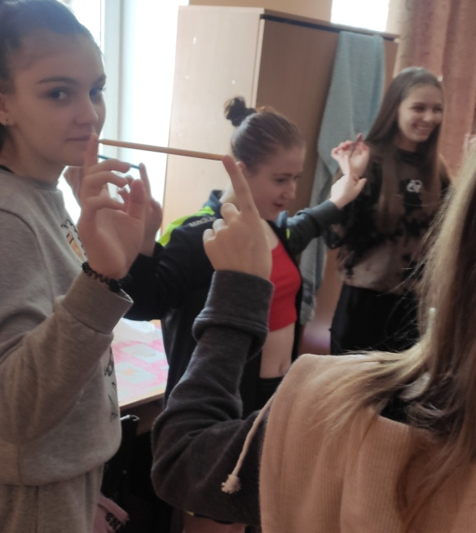
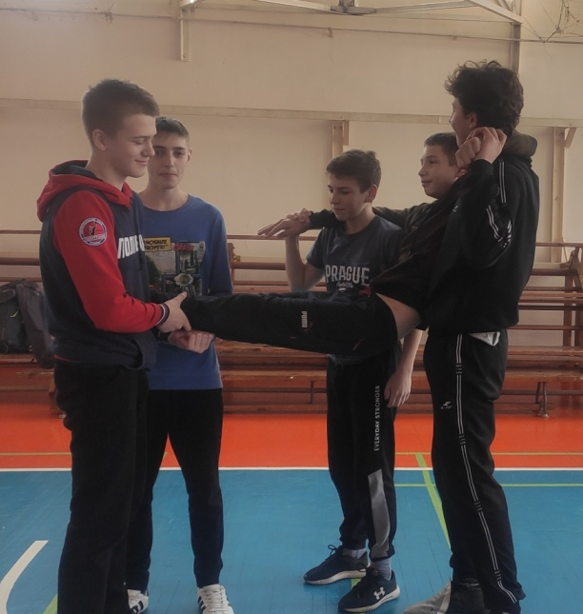
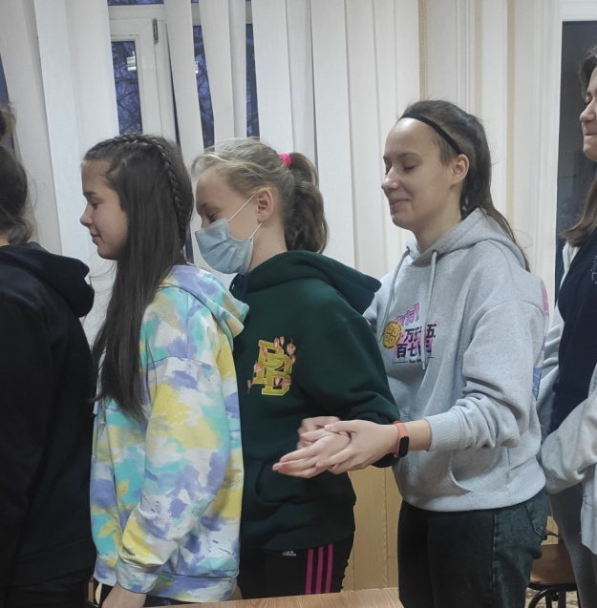
Психодрама - це метод групової психотерапії, в якій використовується рольова гра, під час якої створюються необхідні умови для спонтанного вираження індивідом почуттів, що пов'язані з важливими для нього проблемами. Під час психодрами створюються умови для переосмислення особистістю власних проблем та конфліктів, подолання неконструктивних поведінкових стереотипів та способів емоційної реакції, формування адекватних прийомів поведінки.
Ігрова терапія - метод корекції емоційних та поведінкових розладів у дітей шляхом залучення їх до різноманітних ігрових ситуацій. У процесі гри спеціаліст спостерігає за поведінкою дитини, що дає йому певний діагностичний матеріал для того, щоб запропонувати дитині таку гру та роль в ній, яка допоможе усвідомити дитині негативні аспекти своєї поведінки чи формувати ті навички соціальної взаємодії, які є відсутніми або малорозвинутими у дитини.

Slide 14
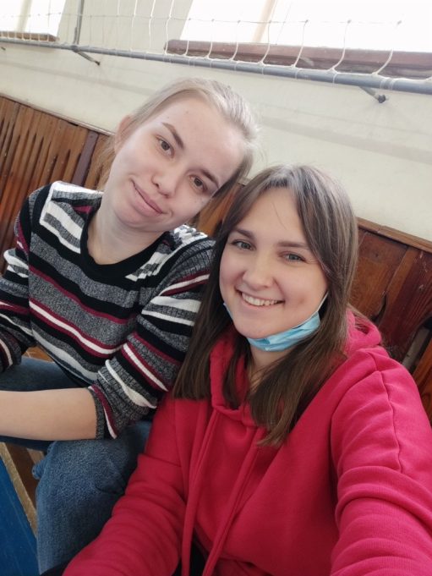
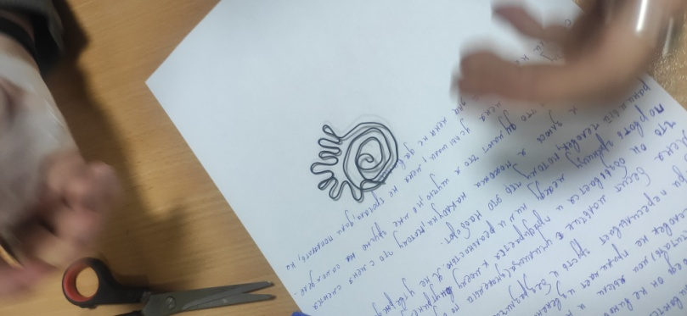
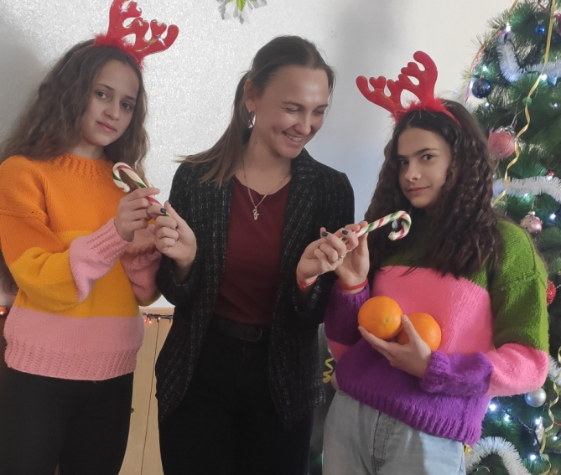
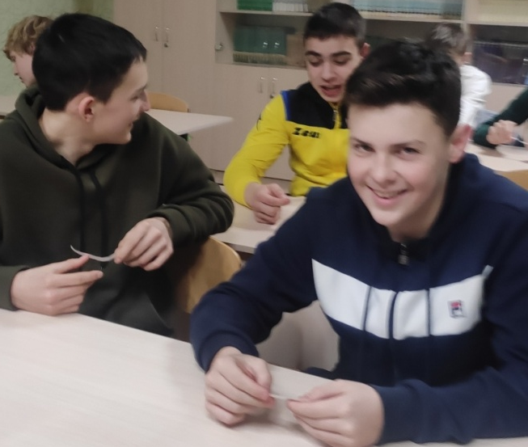
Психологічне консультування - процес, який може бути як засобом розвитку, так і способом втручання в життя клієнта. Він орієнтований на стимулювання клієнта до саморозвитку, змін у поведінці, способах життєдіяльності тощо.
Поведінкова психотерапія - це систематичне усунення страхів, шкідливих звичок, не схвалюваної поведінки окремих дітей. Даний метод використовується в індивідуальній роботі з дітьми або в роботі з невеликими підгрупами.
Гештальттерапія. Цей метод може бути застосований психологом для індивідуальної роботи з дітьми, в бесідах по душах. Проводиться він як перетворення розповіді дитини в дію.

Slide 15
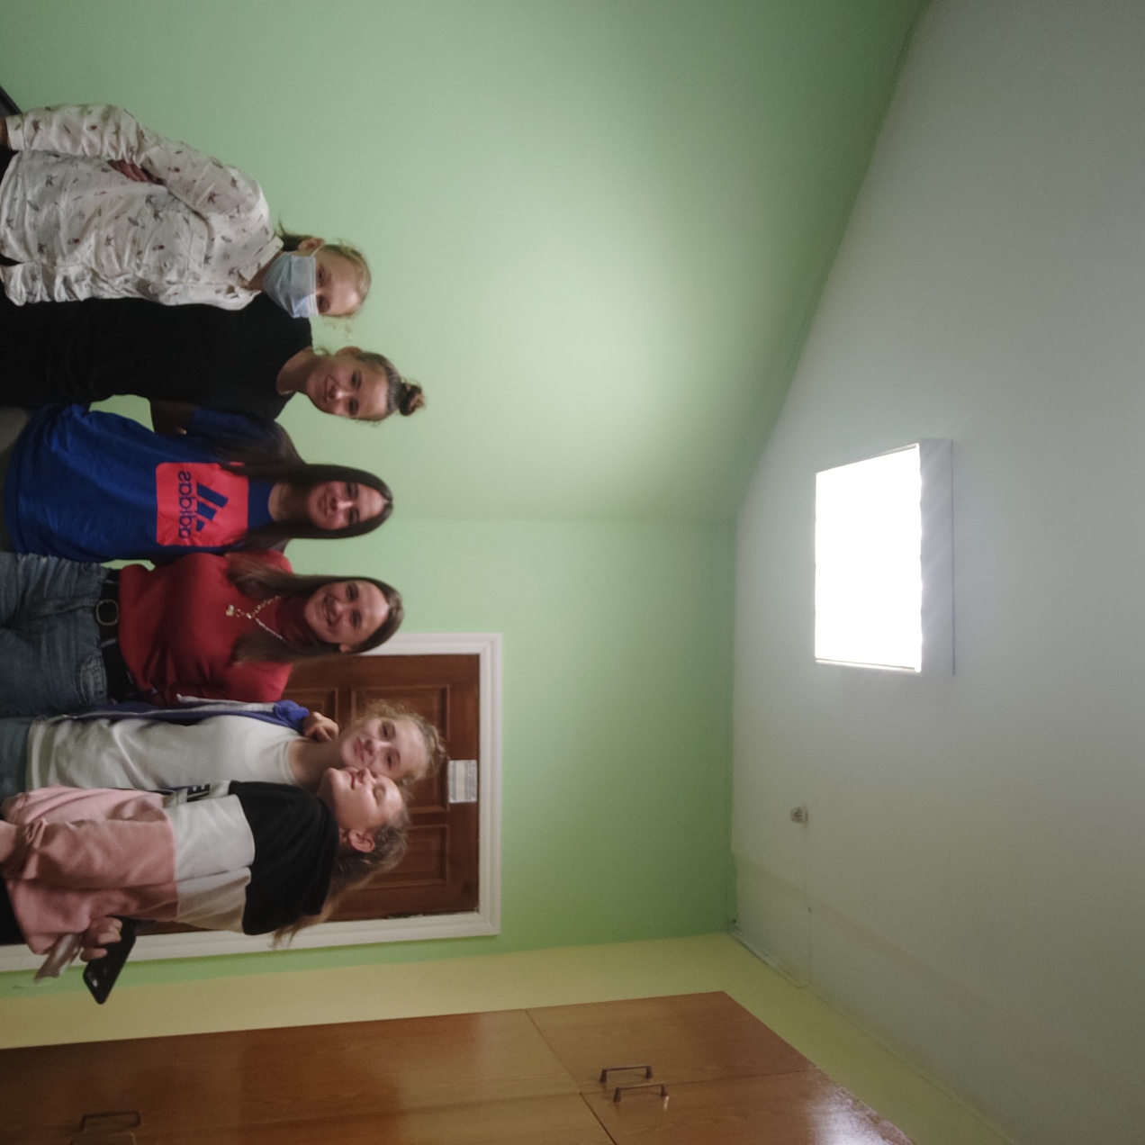
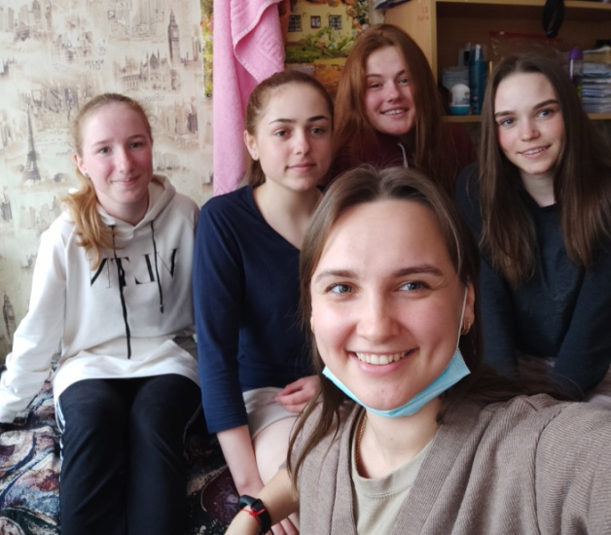
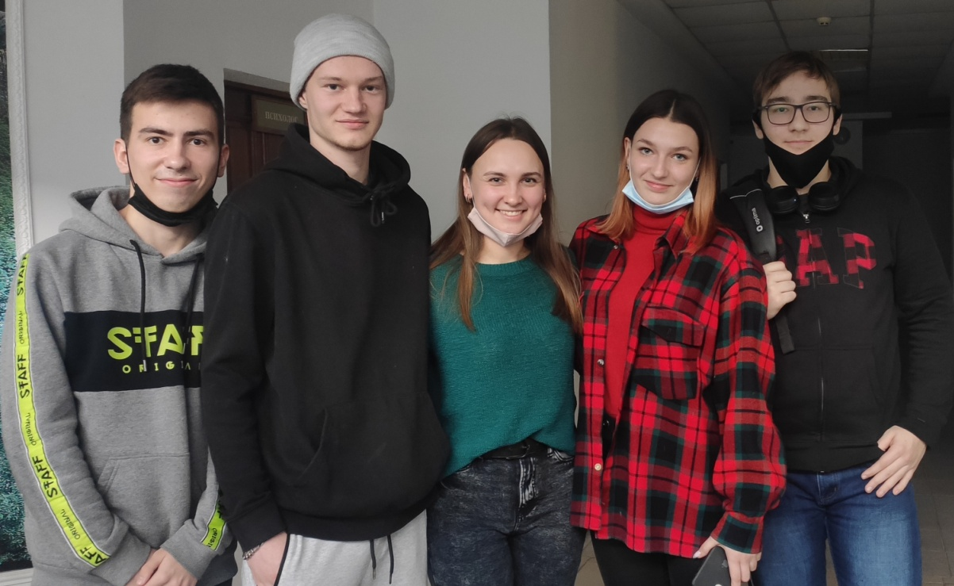
«У нас, психологів, професійний обов’язок — виглядати молодо!»
Тому іноді я можу загубитися у натовпі підлітків, а інколи злитися з ними

